Slide 1
Dějiny sluneční soustavy

Slide 2

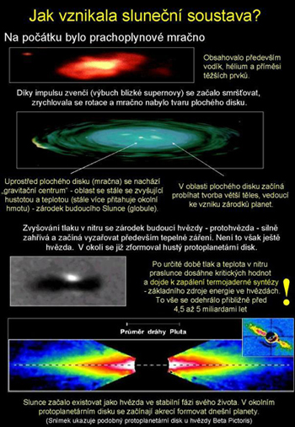
Slunce a planety
Vznik Slunce
Přibližně před 5 mld. let
Původně obrovský mrak plynů (vodík, helium), při náhodném vytvoření místa s větší hustotou se vlivem gravitace „nabalí“ další částice

Slide 3
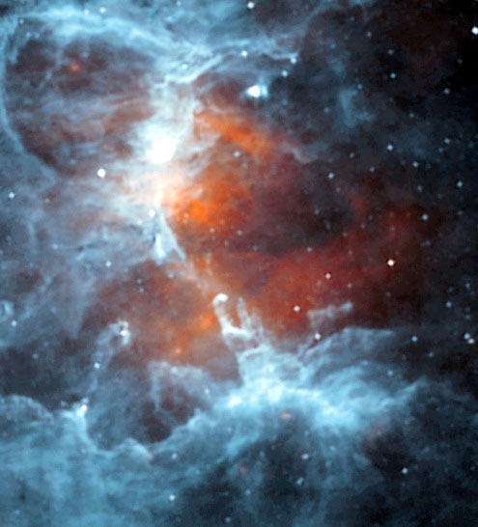
Mlhovina
M16 (Orel)

Slide 4
Další látka padá velkou rychlostí ke středu a zahřívá se
Vlivem vysokého tlaku a teploty začaly probíhat jaderné reakce

Slide 5
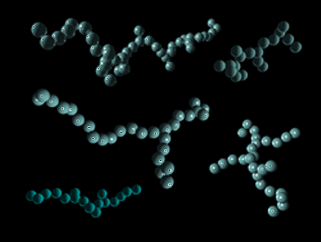
Okolo Slunce se mezitím spojovaly molekuly těžších prvků – z některých vznikal „prach“ (SiO₂, Al₂O₃, MgO, …), z některých „led“ (H₂O, CO₂, NH₃, …)
Prachové částice na sebe narážely a tvořily větší tělíska, u nich pak větší tělesa.
Struktury vznikající
z prachu oxidu křemíku ve stavu beztíže http://www.aldebaran.cz/bulletin/2004_50_pln.html

Slide 6
Planety vznikající z ledů, byly větší a mohly k sobě přitahovat i původní plyn, ze kterého se původní mrak skládal – obří planety.
Planety zemského typu nedosahovaly takových rozměrů, a proto plyn nepřitáhly.

Slide 7
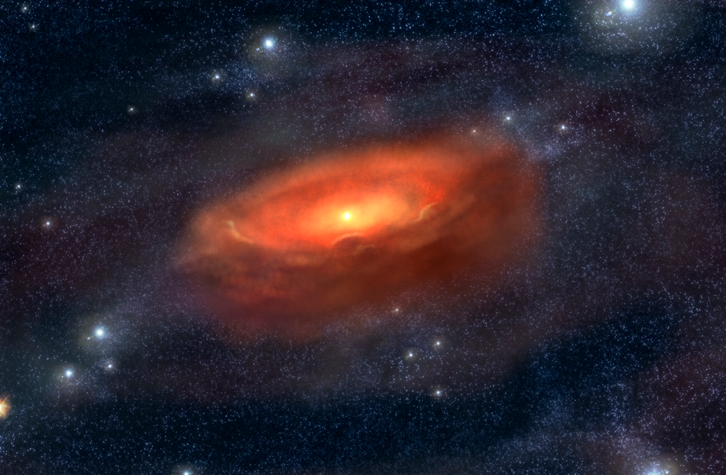
Okolí hvězdy
HD 97048

Slide 8
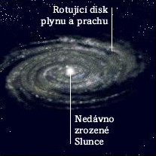
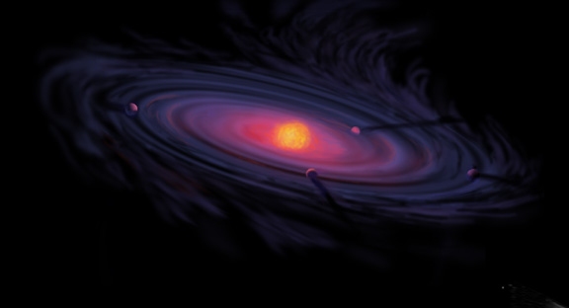

Slide 9
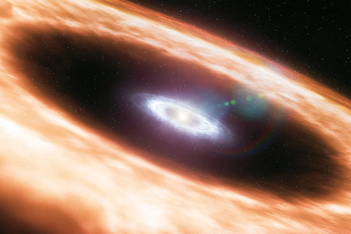

Slide 10
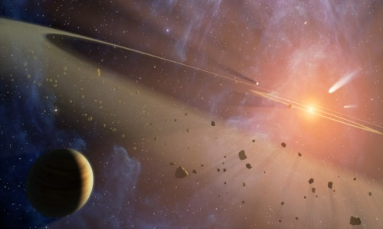
V okolí dnešního pásu planetek působilo gravitační pole vznikajícího Jupitera, které neumožnilo vznik větších těles.

Slide 11
Při srážkách, kterými „rostly“ planety, se uvolňovalo velké množství tepla, takže se jejich nitra roztavila.
Současně docházelo k oddělování kovů od lehčích hornin, kov klesl ke středu a vytvořil jádro planety.

Slide 12
Zdrojem tepla nitra planet se staly prvky s delším poločasem rozpadu.
Tyto zdroje však udržely jen teplotu větších těles jako je Země
Planetky a měsíce, popř. Merkur a Mars už mají jádro vychladlé a pevné.

Slide 13
Některé měsíce planet vznikly pravděpodobně shlukováním materiálu obíhajícího kolem zárodečné planety, jiné jsou možná zachycené planetky (Phobos, Deimos)

Slide 14
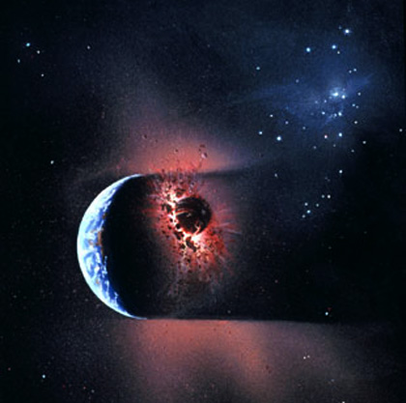
Náš Měsíc vznikl pravděpodobně po srážce Země s tělesem přibližně velkým jako Mars
Látka vyvržená ze Země po srážce se postupně shlukla v jedno těleso

Slide 15
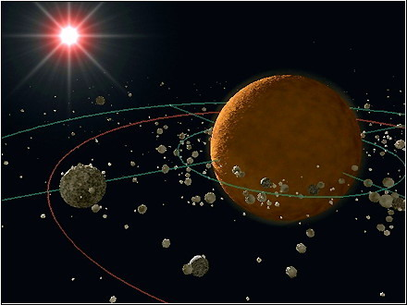

Slide 16
Země
Během chladnutí zemské kůry unikly zbytky prvotní atmosféry a začal se uvolňovat oxid uhličitý, vodní pára a stopy dalších plynů
Kromě toho na Zem dopadalo mnoho malých kometárních jader složených převážně ze sněhu
Později se začala vodní pára srážet na vodu.
Po první miliardě let už na Zemi vznikaly oceány

Slide 17
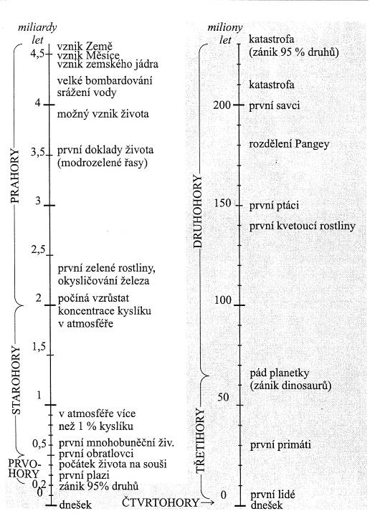

Slide 18
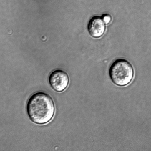
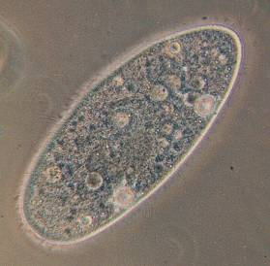
Vznik života
Na konci 1. miliardy vývoje – mikroorganismy
Po 2,5 miliardách – zelené rostliny, počátek vzniku kyslíkové atmosféry a na jejím základě - ozónové vrstvy

Slide 19
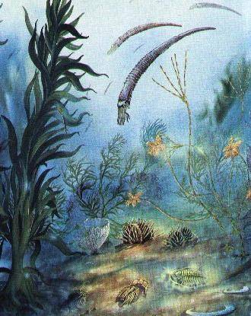
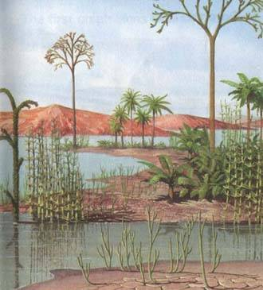
Před 600 mil. lety – koncentrace kyslíku 1% - první mnohobuněční živočichové (prvohory)
Před 220 mil. lety (konec prvohor) – kosmická katastrofa – vyhynutí téměř 95% živočišných druhů (doba ledová nebo pád planetky na Zem)

Slide 20
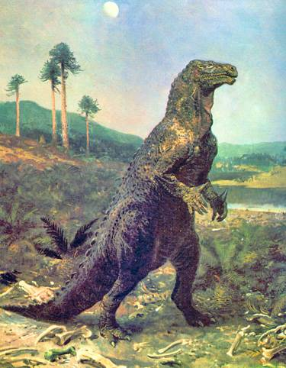
Během druhohor se kontinenty dostávají na svá současná místa a rozšiřují se plazi (dinosauři)
Konec druhohor opět katastrofa – pád komety nebo planetky a následně doba ledová
Třetihory – rozvoj savců
Před 2 mil. lety – čtvrtohory (až dodnes) - člověk

